Slide 1

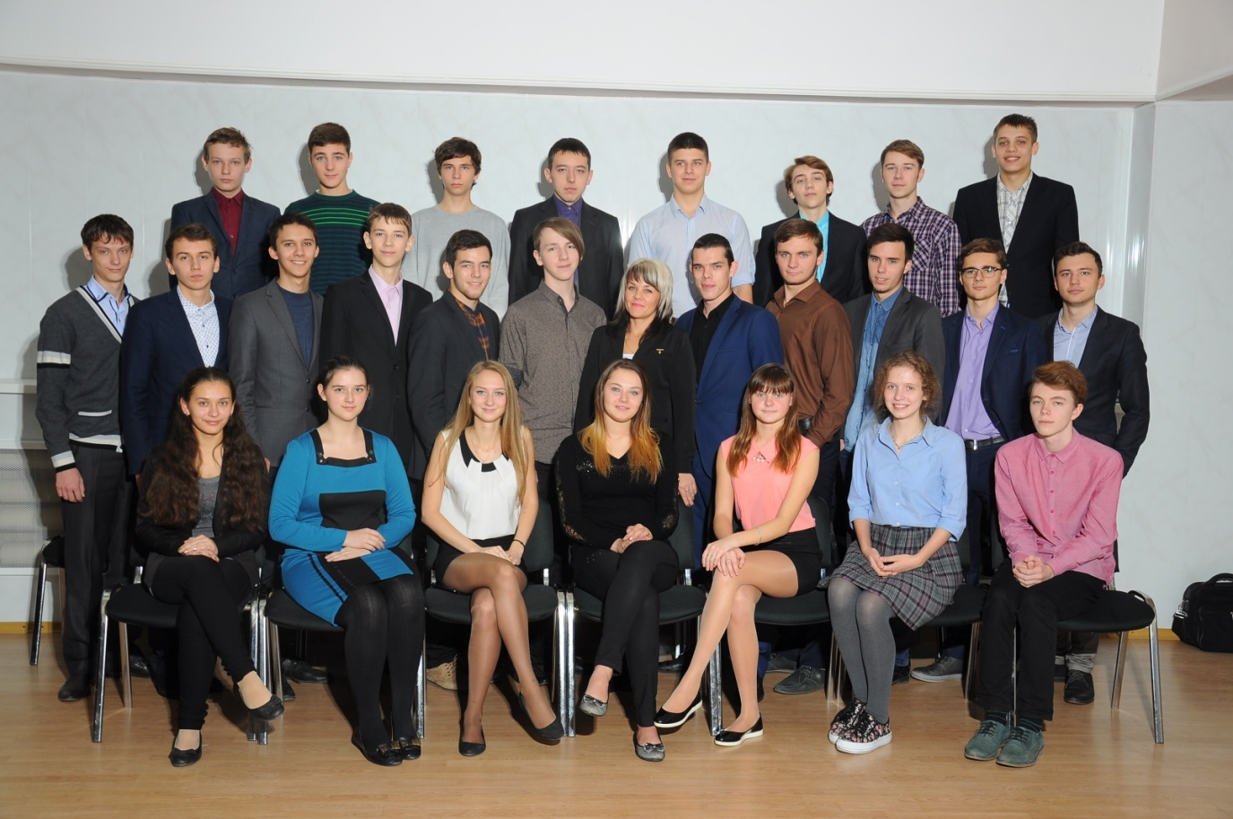


Красноармейский учебно-воспитательный комплекс
Мой любимый класс
11-В класс

Slide 2

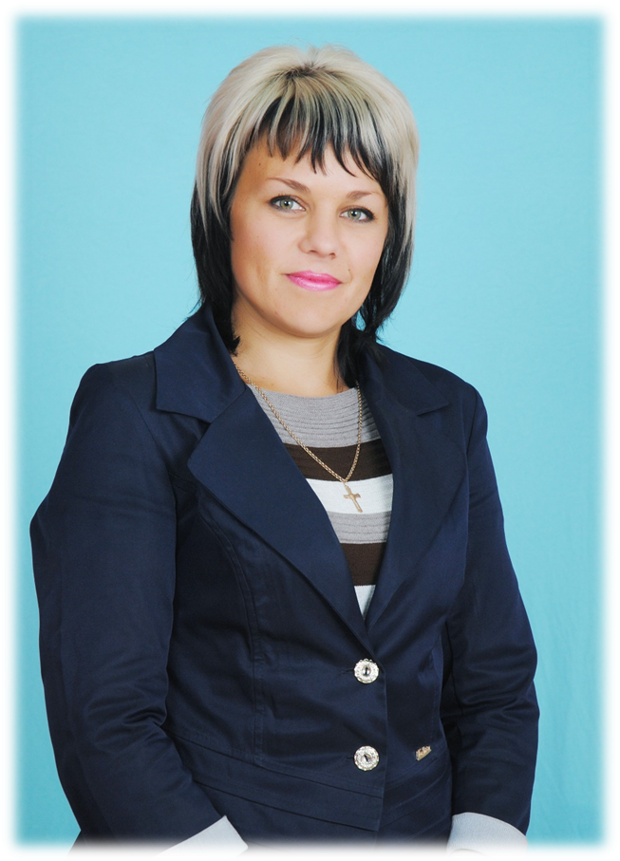
ХОМЕНКО
Мария Александровна
Куратор 11-В класса.
Я думаю: «Классное руководство это не работа, это образ жизни. Силы и время, потраченные на организацию насыщенной классной жизни, на культурное развитие учеников, никогда не будут потрачены напрасно.»

Slide 3

Цели и задачи воспитания:
Организация познавательной деятельности и положительного отношения к учебе.
Воспитание гражданско-патриотических качеств.
Стимулирование здорового образа жизни.
Приобщение к культуре поведения.

Slide 4

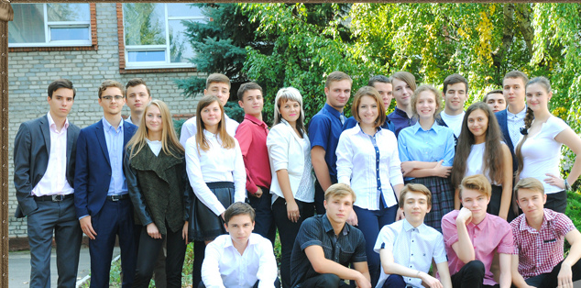
Все мы разные, и тем не менее у нас много общего.
В классе 31учащихся:
24 мальчиков и 7 девочек.
Мы вместе уже 7 лет Наш девиз: «Дружбой класса дорожи,
всегда друга поддержи»

Slide 5

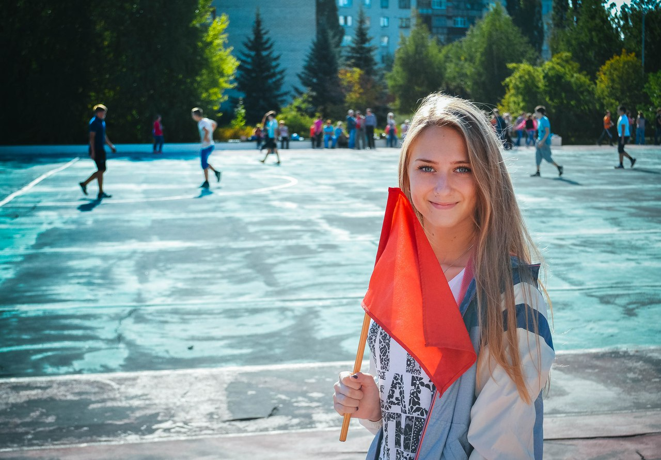
Самоуправление- демократическая форма организации коллектива. Главный показатель ученического самоуправления- развитие самостоятельности детей.
Староста класса
Тарануха Анастасия!

Slide 6

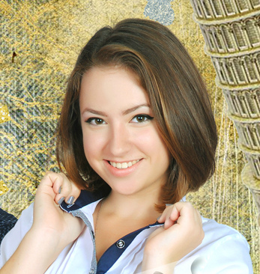
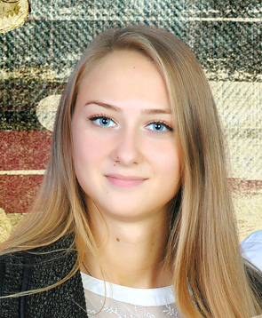
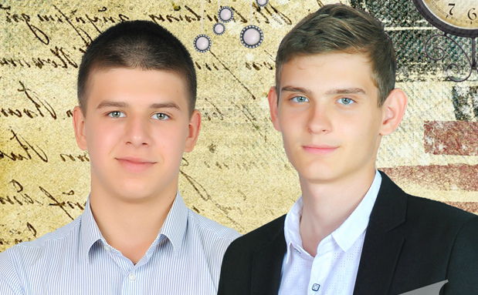
Наши Достижения
Бабенко Денис
Победитель олимпиады по английскому языку
Кузнецова Ирина
Участница конкурса «Здай кров заради життя» - ИЗО
Участница конкурса «У пошуках талісмана» - ИЗО
Пиженко Марина
Участница конкурсу «Здай кров заради життя» - ИЗО
Победитель олимпиады с ИКТ
Попов Артем
Победить всеукраинских олимпиад по физике, математике, МАН(малая академия наук)
Рагулин Александр
Победитель областной олимпиады по информатике

Slide 7
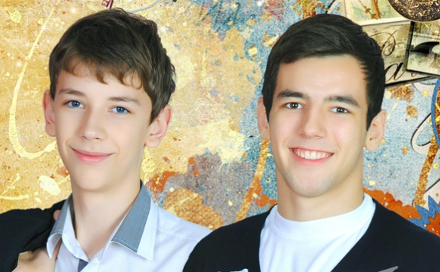
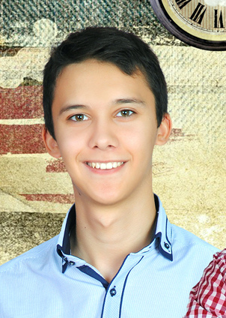
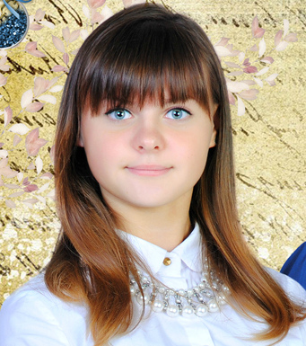
Тарануха Анастасия
Участница фестиваля юных журналистов «Юнкоровская маевка»
Призер фестиваля юнкоров «Жми на RECord» в номинации фото
Победитель фотоконкурса «По местам боевой славы»
Участница «Юнкор крокує містом»
Леоненко Дарья
Победитель смотр-конкурса исполнителей детской песни в категории «Исполнение песни Е.Крылатова»
Ищенко Егор
Дитская научно-исследовательская конфиренция «Кожна наука-сходинка до Бога»
Победитель в номинации VІІ- областного фестиваль-конкурса школьных газет «Юнкоровськая Маевка»
Костюк Евгений
Победитель областной олимпиады по волейболу
Савчеко Андрей
Победитель областной олимпиады по физике

Slide 8

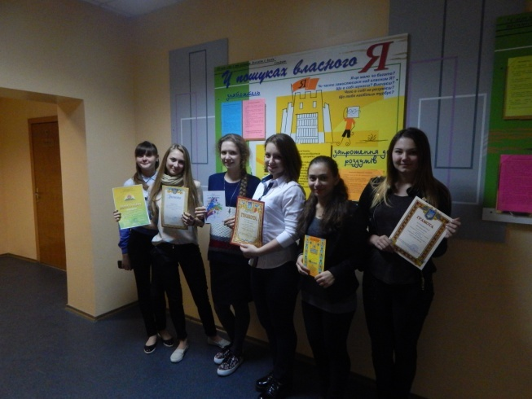
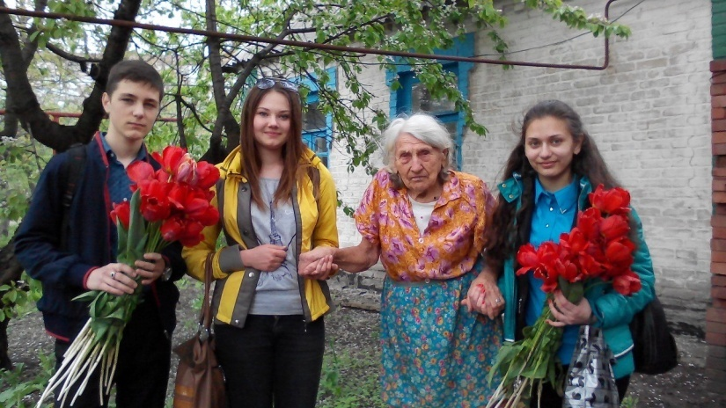

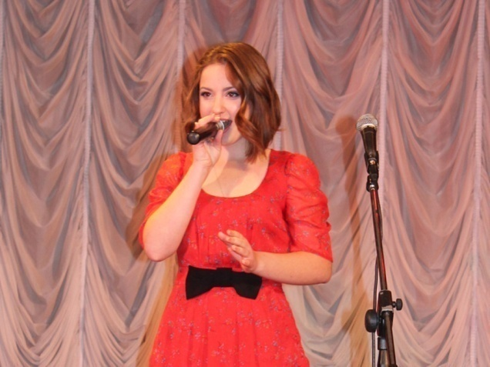
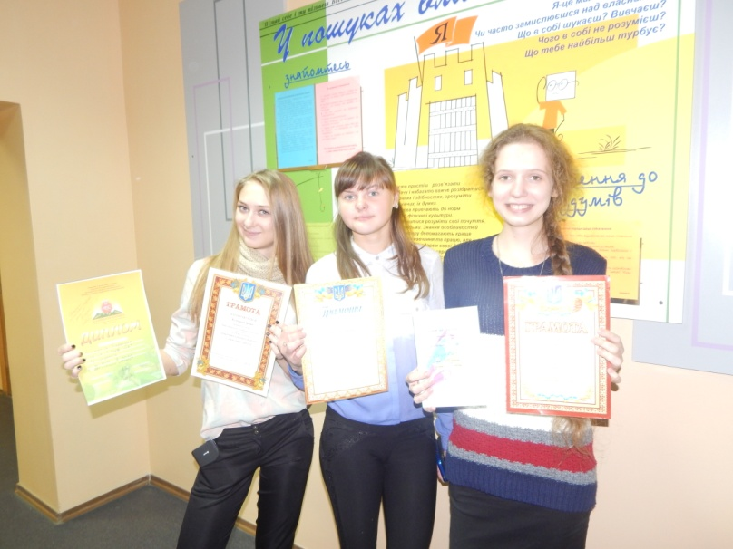
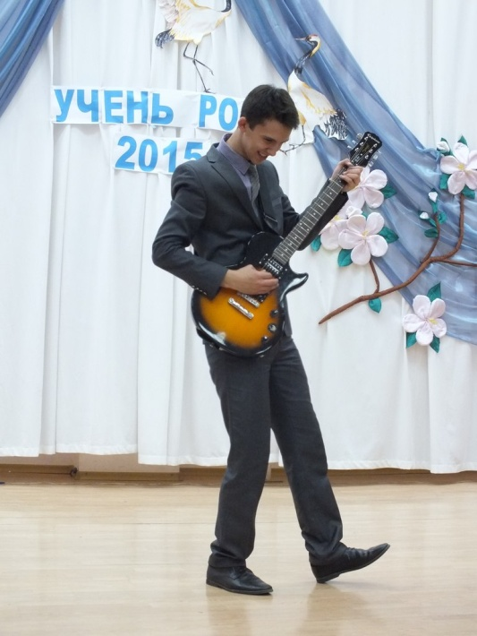
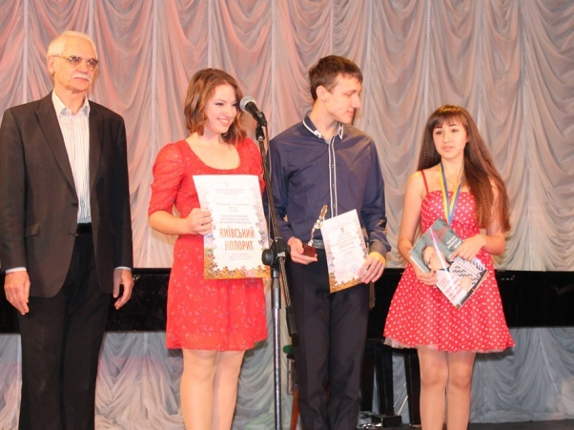

Slide 9

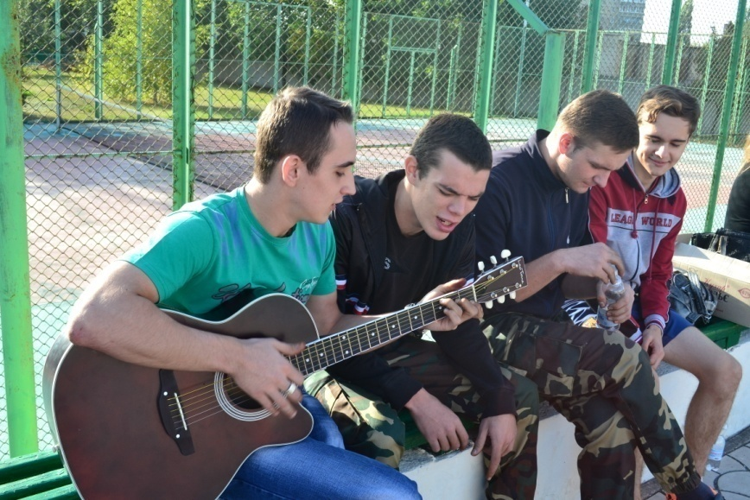
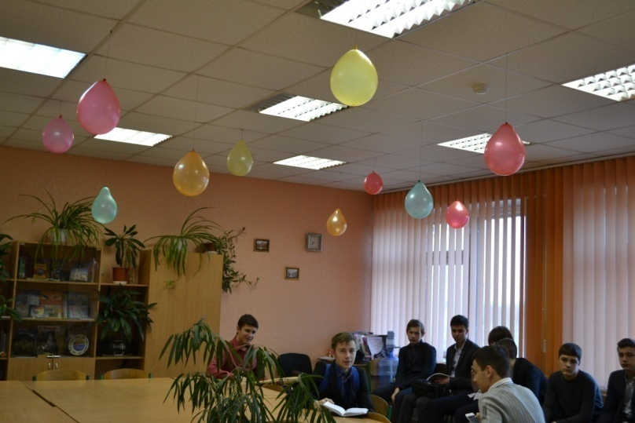
Как примерный ученик
Класс наш стал вести дневник.
В нем каждый день и каждый час
Незабываемый для нас.

Slide 10

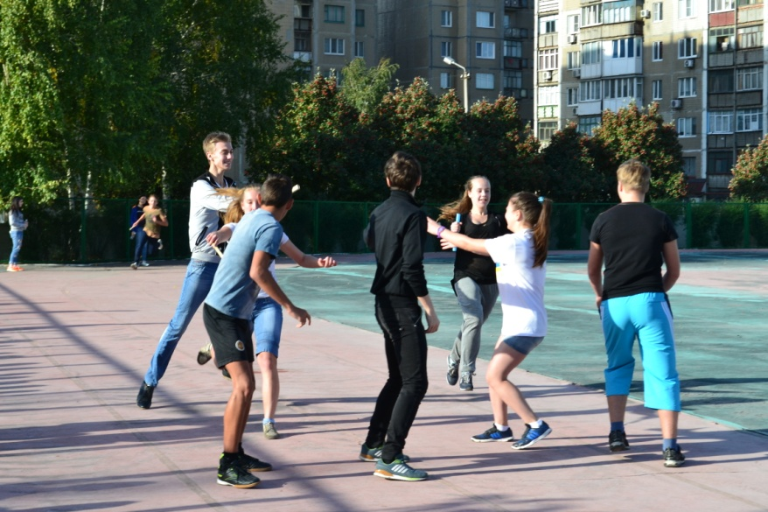
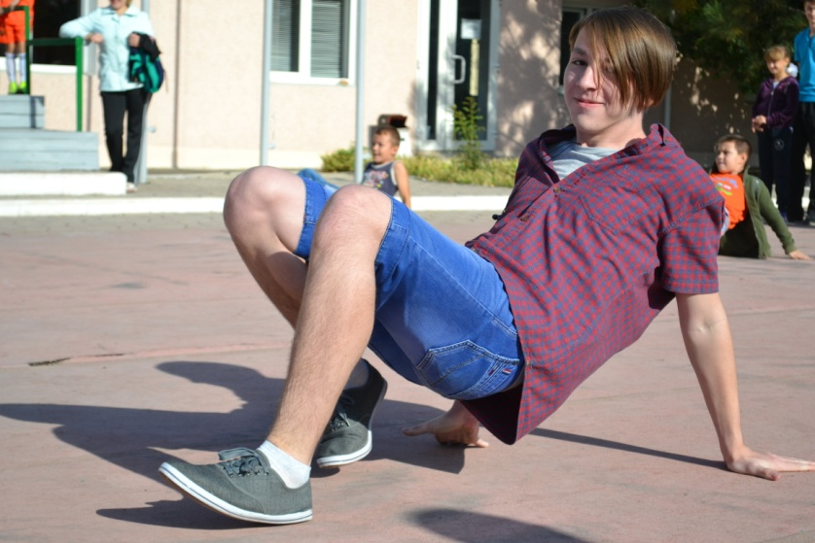
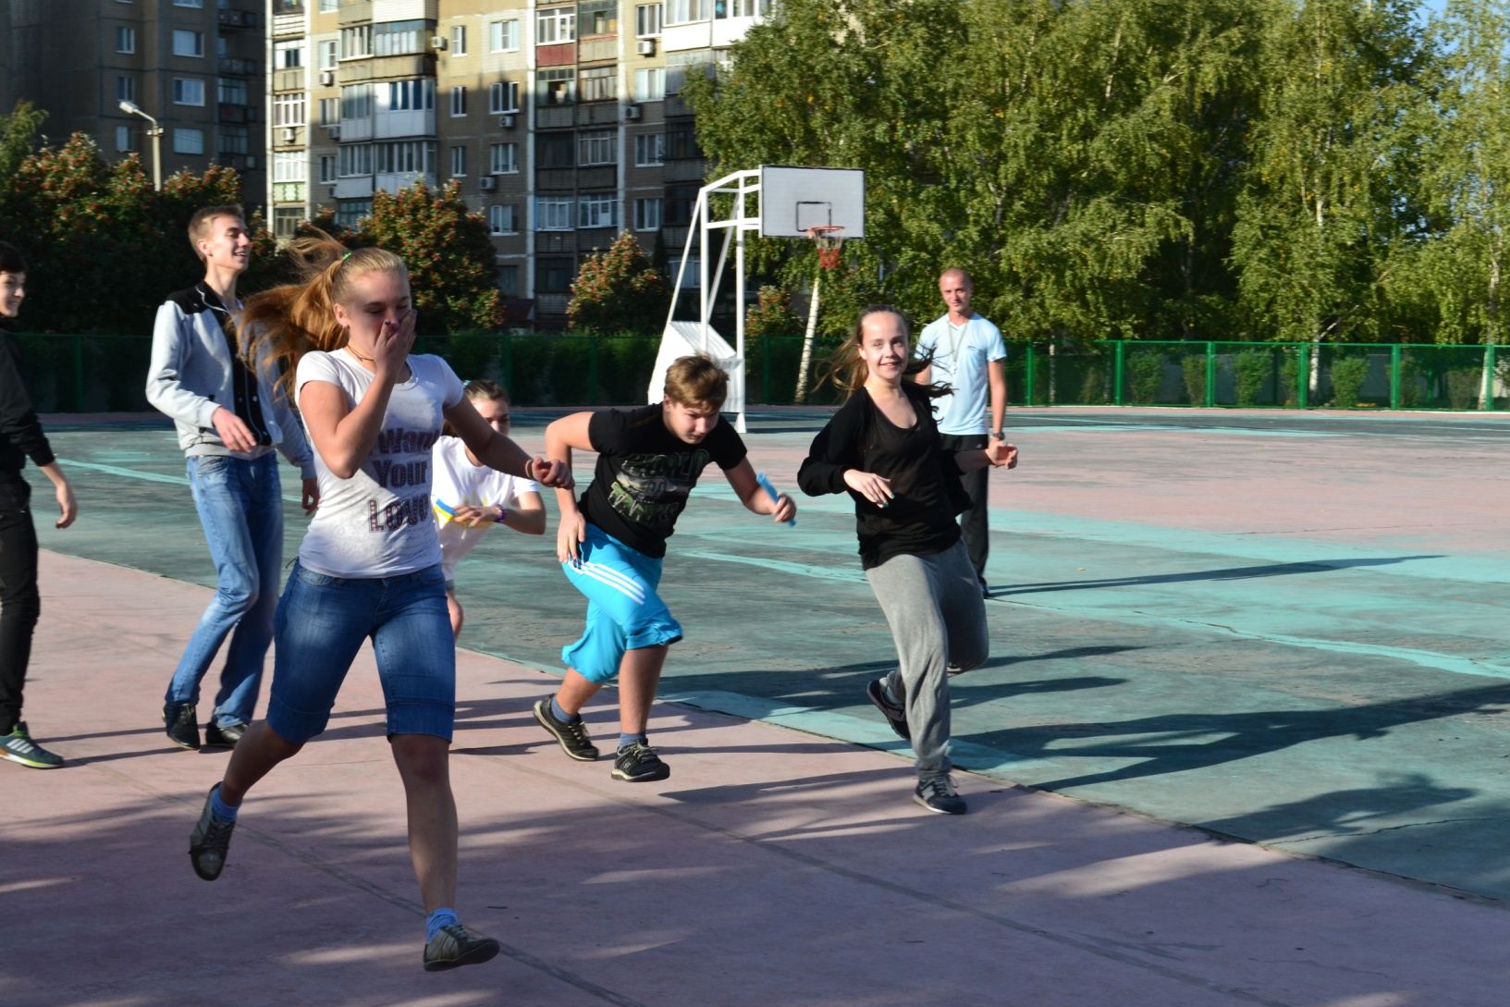
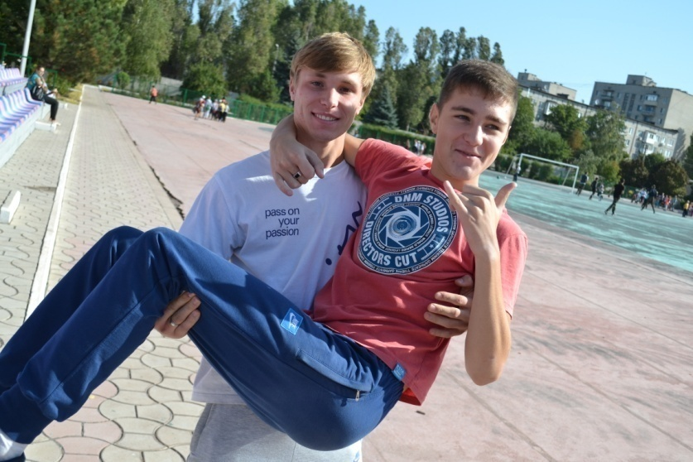
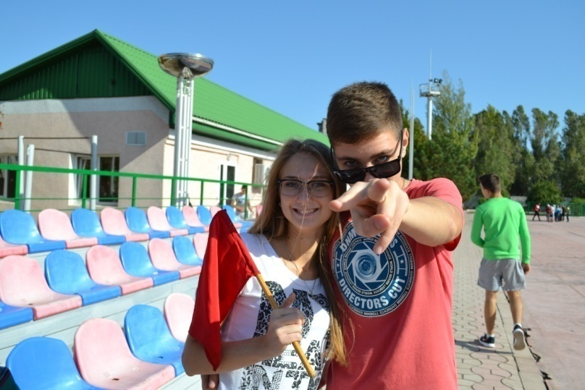
День Здоровья

Slide 11

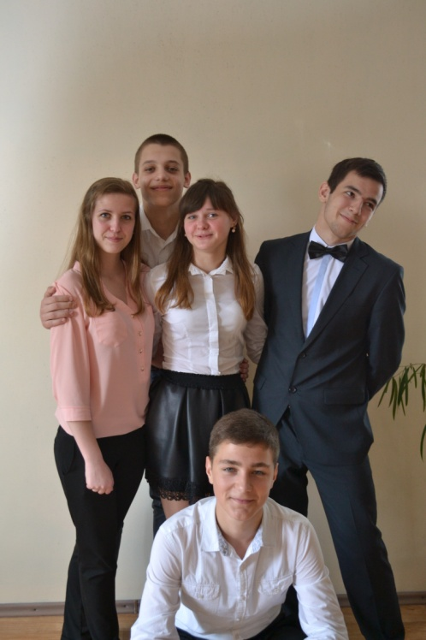
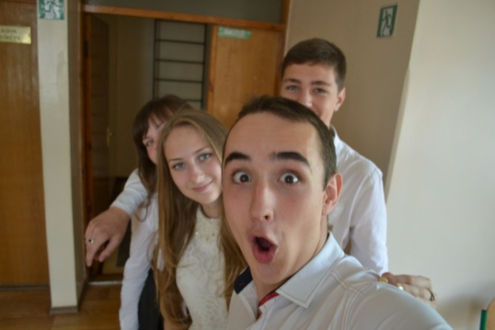
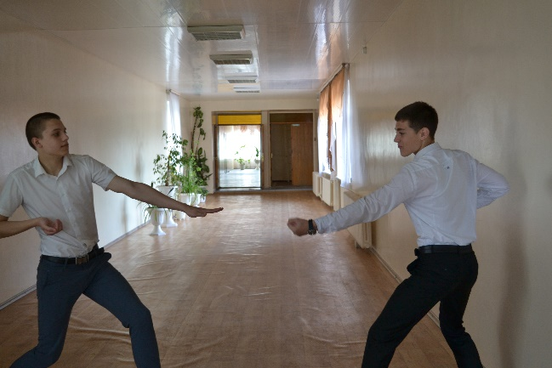
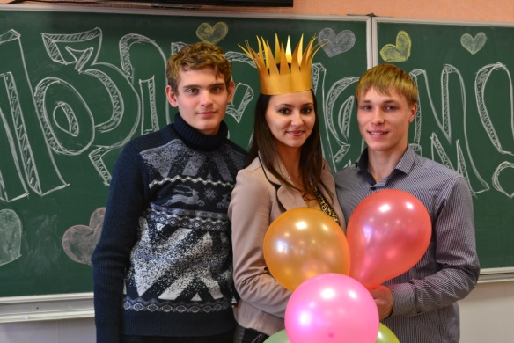
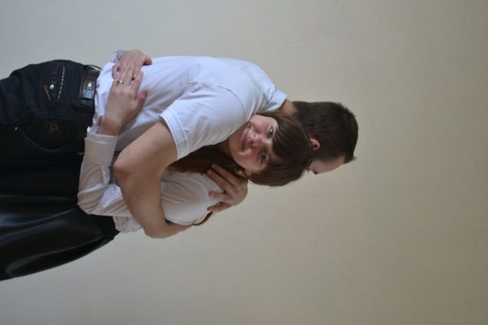
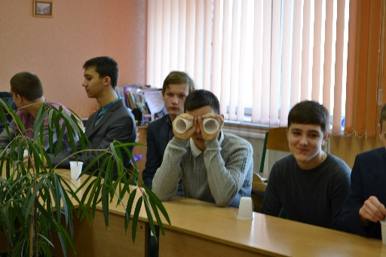
Дети в классе- мое отражение, стараюсь постоянно работать с ними.
Мы в неурочное время

Slide 12

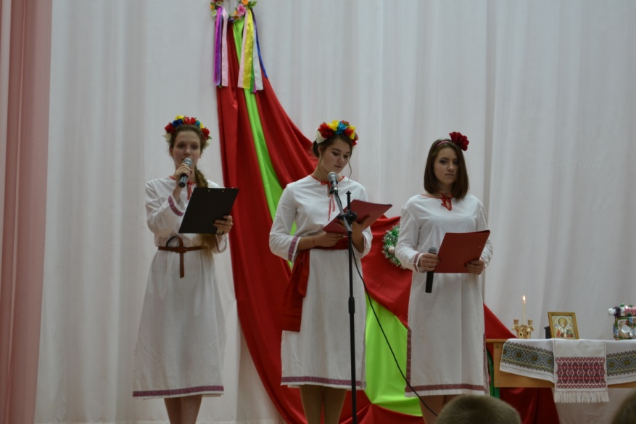
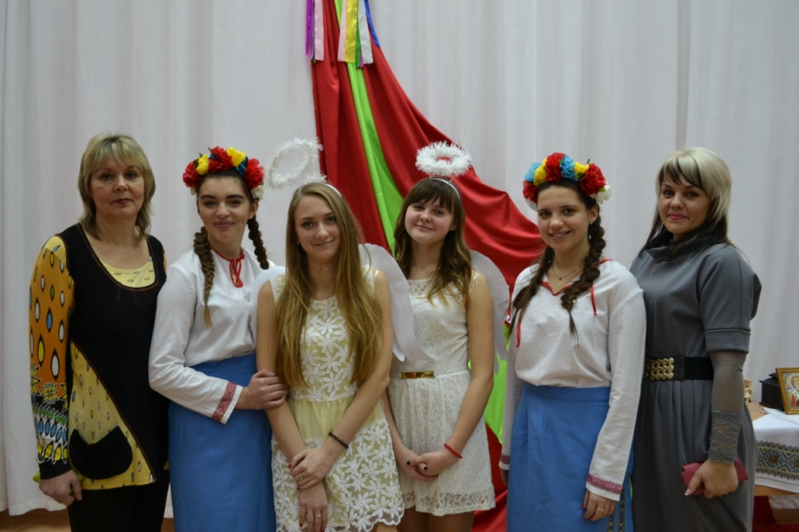
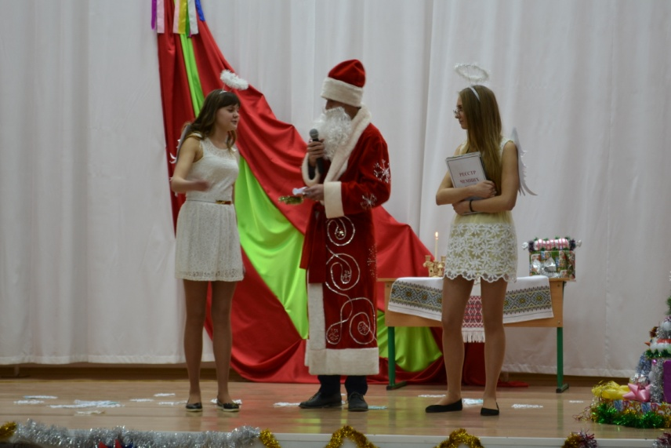
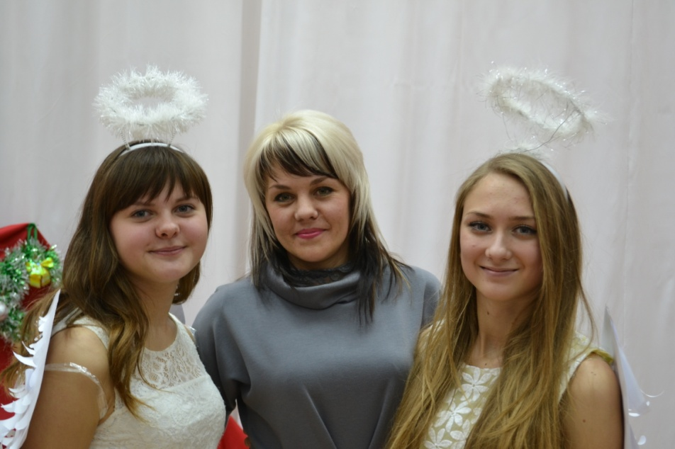
День Святого Николая

Slide 13

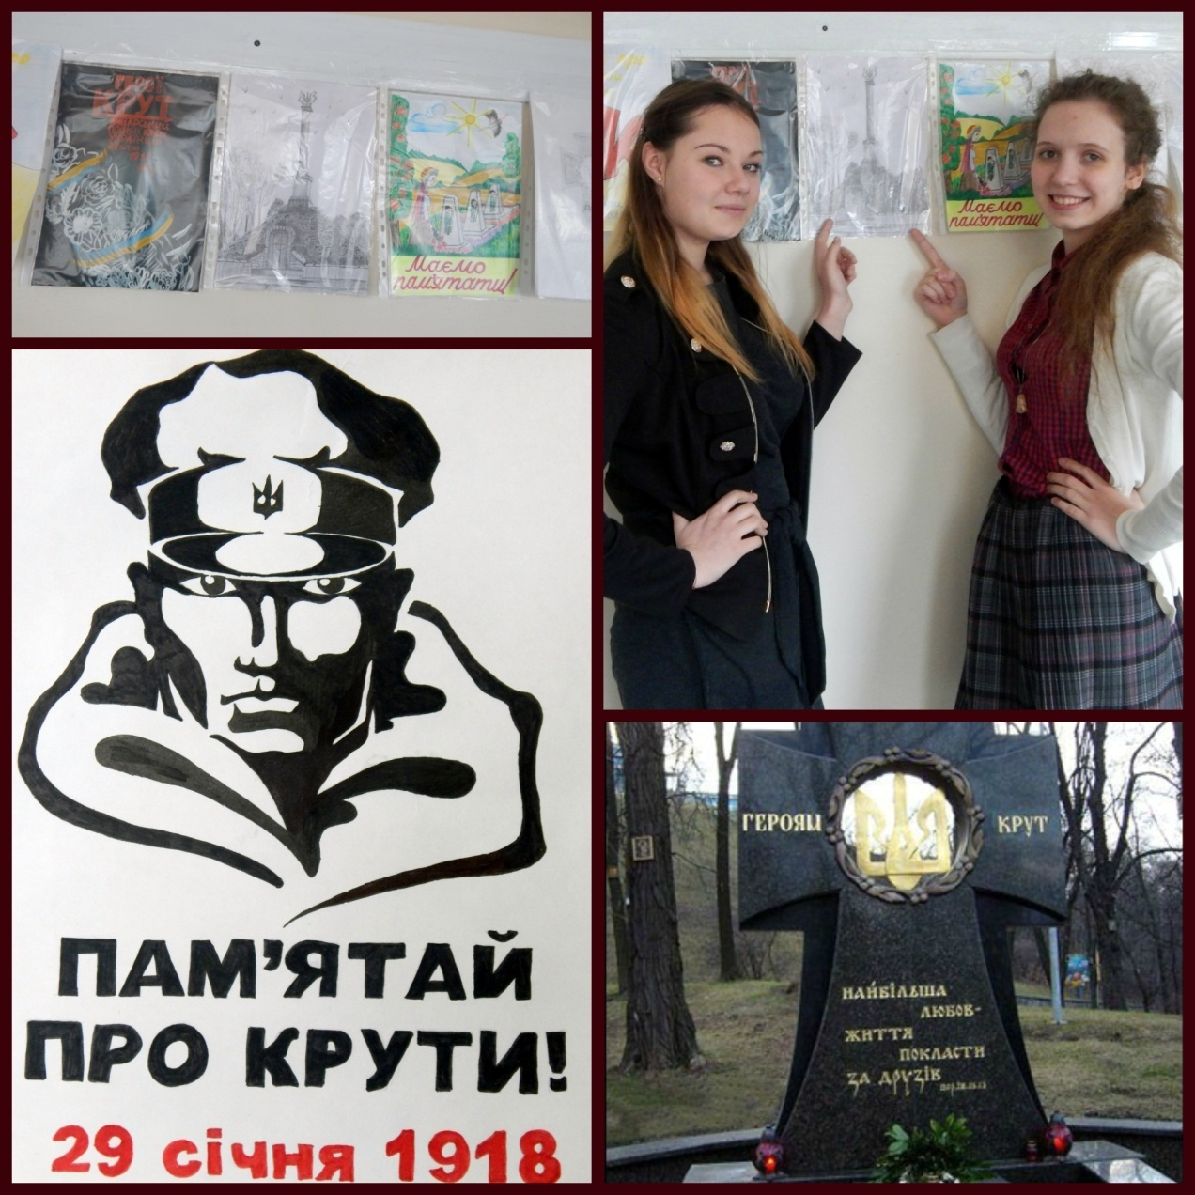
Выставка “Герої крутів”

Slide 14

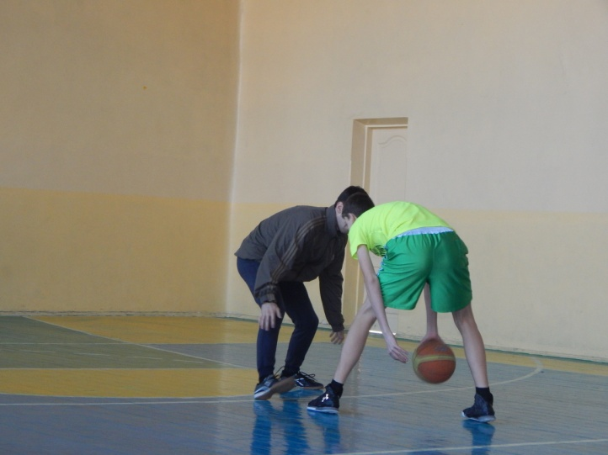
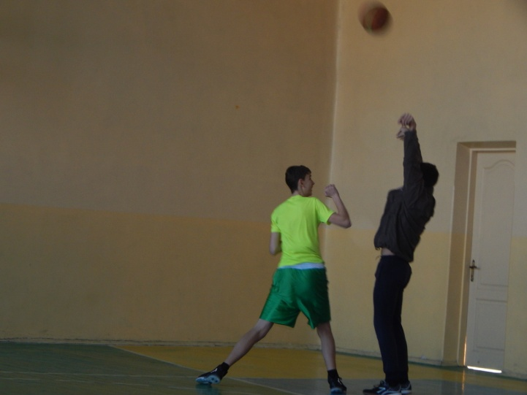
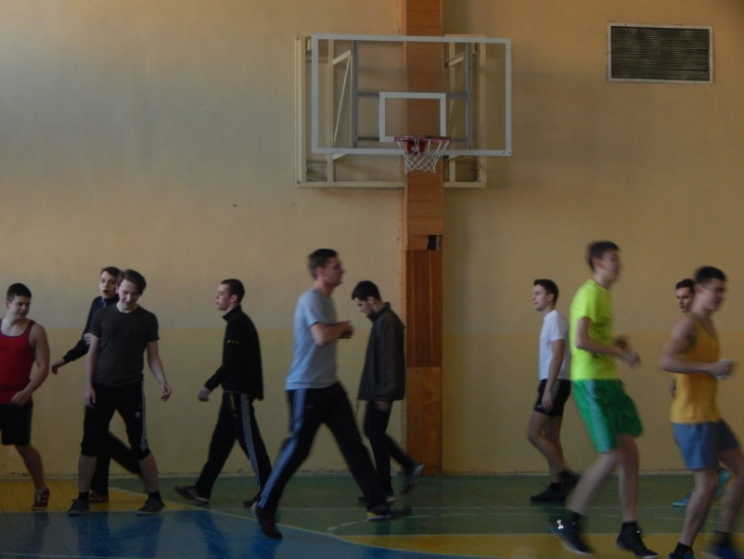
Мы очень спортивные
Спорт: развлечение до седьмого пота
Спорт - это физкультура, доведенная до абсурда
Спорт – это жизнь

Slide 15

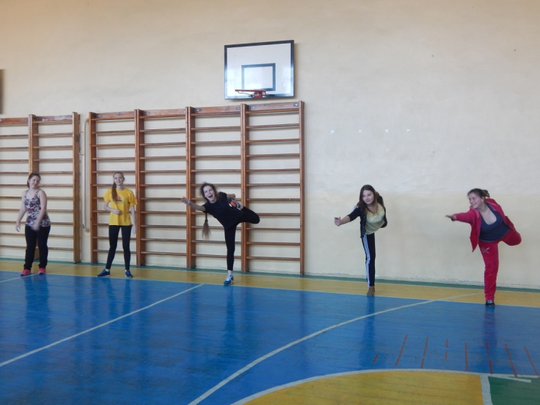
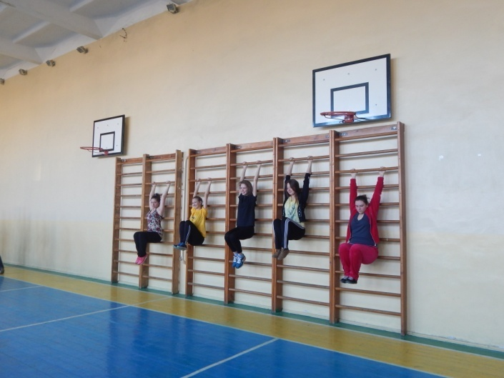
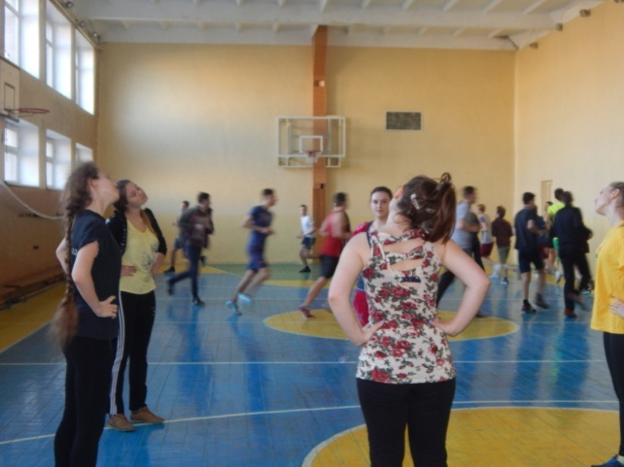
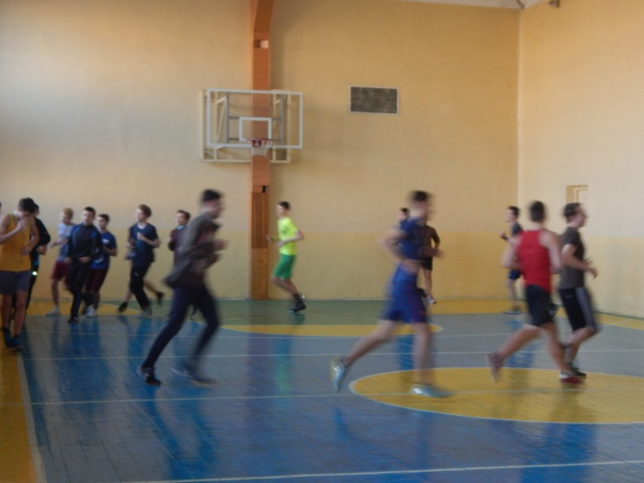
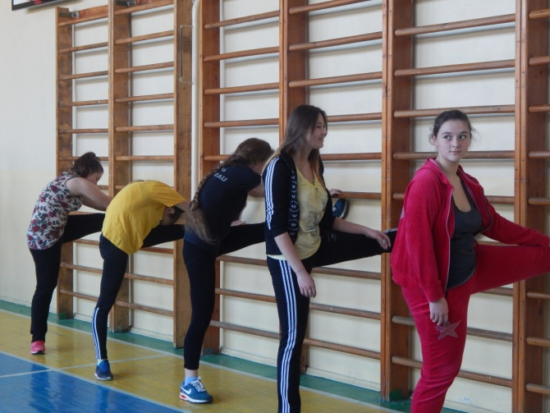
Гимнастика удлиняет молодость человека.
Ну прям оочень спортивные))
Спорт это жизнь, это сила, это победа

Slide 16

Про класс наш визитку Вы пролистали,
Чуточку больше о нас Вы узнали
Поверьте, нам есть, что еще показать.
Но время не будем у Вас отнимать.
Благодарим за внимание
И говорим Вам: «До свидания!»

